Slide 1
데이터 레이크, 웨어하우스, 마트에 관한 고찰 A Thought on Data Lakes, Warehouses, and Marts
팽대원

Slide 2

목 차
자기소개
데이터 저장소 및 인프라 소개
각 저장소 별 서비스
Q & A

Slide 3
자기소개
이름: 팽대원
성별: 남성 직장: 리팅랩스 (병원 MSO 스타트업)
취미: 스윙댄스
기타 특이사항
희귀 성 시 보유 (팽 씨)
한이음 공모전 3회 참여 (상은 못받음 ㅋㅋ)
학부 시절 논문 6편 작성 (교수님이 꼬드김)
KCI 등재 4편 (1저자는 2편)
힘들었음..
한때 반도체 직무를 준비함 (본인 반도체 되는 상상함 ㅋㅋ)

Slide 4



데이터 저장소 소개
Data Lake
Data Warehouse
Data Mart

Slide 5



데이터 웨어하우스
데이터 기반 의사결정, 서비스 향상을 위해
통합된 데이터 저장소 필요
전사에서 발생하는
다양한 데이터 발생지(Source)로부터
데이터를 저장
고객 관계 관리
CRM DB
Data Warehouse
전사적 자원 관리

Slide 6

데이터 웨어하우스 특징
서비스 DB
분석 DB (Warehouse)
정규화된 스키마
비정규화된 or 스타 스키마
reception
payment
counseling
payment
customer
surgery
customer
customer
customer
reservation
surgery
surgery

Slide 7



데이터 마트
Data Mart
일일 매출
대시보드
월 정산
의사 결정
Data Warehouse
인센티브
직원 성과

Slide 8
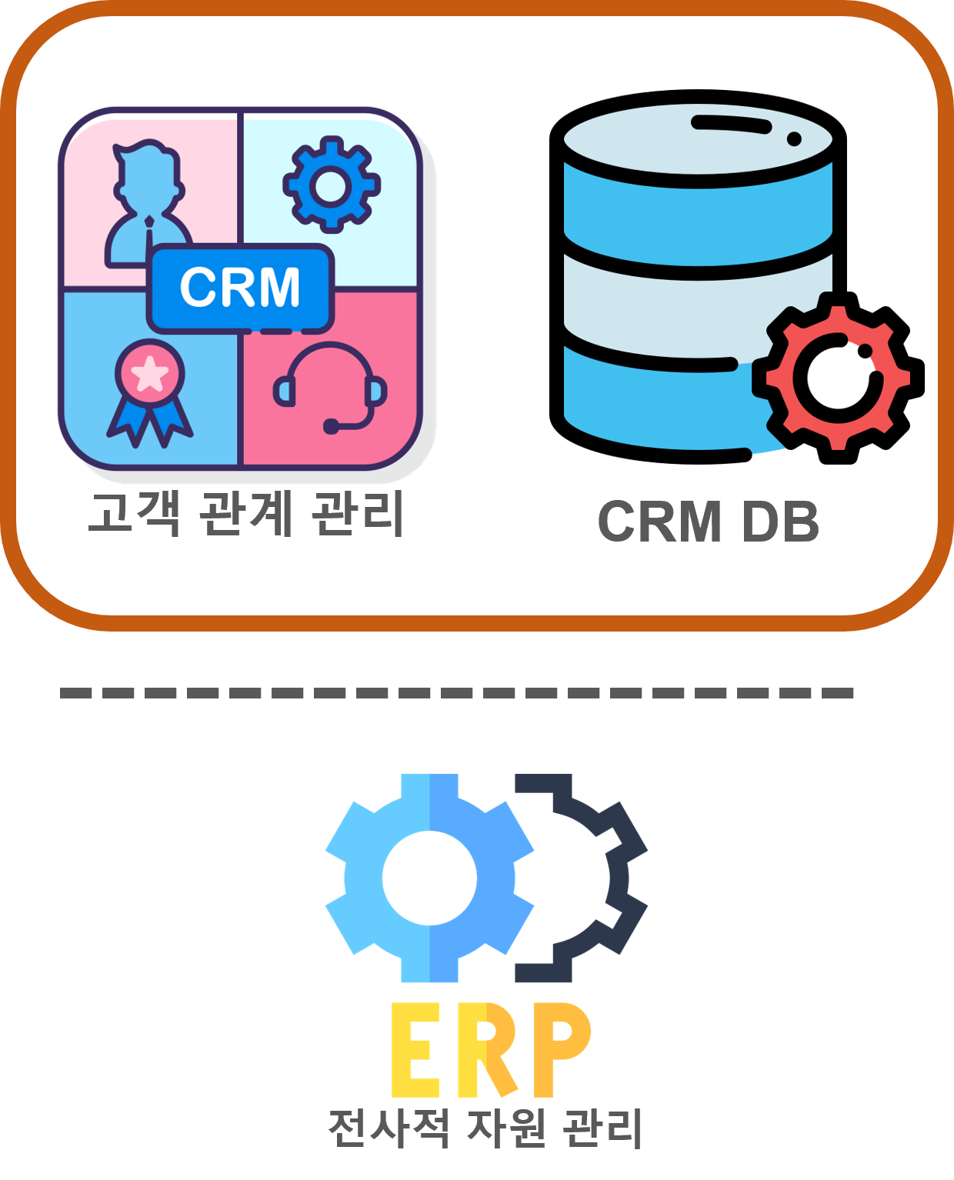
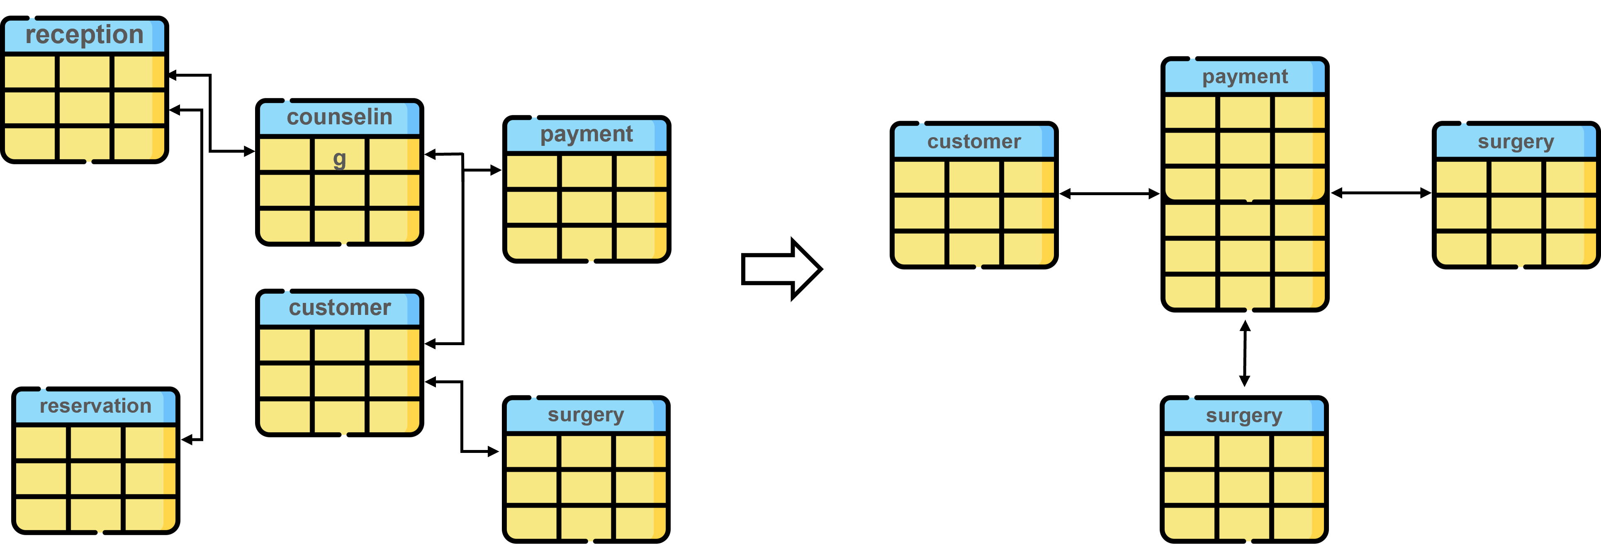

데이터 레이크 (ETL에서 ELT로)
Extract: 추출
Transform: 변환
Load: 저장
Data Warehouse
Extract: 추출
Load: 저장
Transform: 변환
Data Lake

Slide 9


각 저장소 별 서비스
 |  |  | Cloud Agnostic (클라우드와 무관한)
Data Lake (객체 스토리지) | S3 | Cloud Storage | HDFS, MinIO
Data Warehouse (열 지향, Column-based) | Redshift | BigQuery | Snowflake, ClickHouse, Druid, Pinot, Databricks
Data Mart | RDS | Cloud SQL | Oracle, MySQL, PostgreSQL

Slide 10
Reference
문서
최신 데이터 인프라를 위한 새로운 아키텍처 2020
(Emerging Architectures for Modern Data Infrastructure: 2020)
데이터 마트란? – IBM
데이터 마트란 무엇인가? – Oracle
Youtube
최신 데이터 인프라 이해하기 #1 - 기본 개념과 단어 설명 (데이터 인프라의 목적, 데이터 웨어하우스, ETL 과 ELT, 데이터 엔지니어 vs 어낼리스트 vs 사이언티스트 )
최신 데이터 인프라 이해하기 #2 - 데이터 소스 (OLTP, CDC, ERP, CRM, Event Collector, Segment, Snowplow, Rudderstack)

Slide 11
Q&A
Q & A
Github: https://github.com/fora22
Email: forapaeng1021@gmail.com

